Slide 1
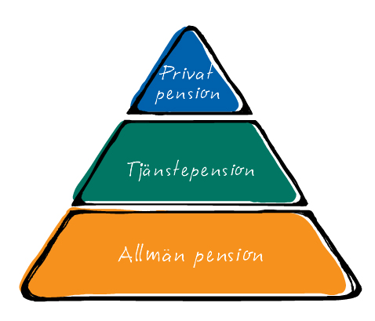
Den allmänna pensionen-från staten

Slide 2
Den allmänna pensionen har flera delar
16% av din inkomst går till inkomstpension och 2,5% till premiepension
Grundskydd i form av garantipension
Del av lön som överstiger 41 358 kr/mån ger ingen pensionsrätt
Uttag tidigast från 61 år

Slide 3
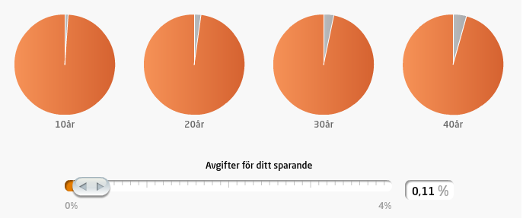
Avgifterna sänker din pension
-1%
-2%
-3%
-4%
Notes:
Denna bild är tagen från vårt webb-verktyg där man själv kan se effekten av olika avgifter och olika spartid.
Vi ger här två exempel, ett med 0,14 procent i avgift och ett med 1 procent i avgift.
0,15 % fondavgift- Sparkapital minskar 6 % på 40 års sikt
Har AP7-Såfan, ickevalsalternativ men också valbar

Slide 4
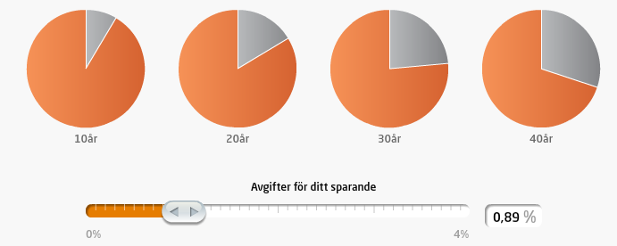
Avgifterna sänker din pension
-9%
-16%
-24%
-30%
Notes:
Fondavgiften – en av de viktigaste faktorerna för hur stor pension du får. Kommer alltid att finnas. Oftast lika hög oavsett om fonden går bra eller dåligt. Avkastningen på fonderna är svår att förutse, men avgiften är känd i förväg.
Kostnaden är viktig. Fondavgiften urholkar sparandet.
Genom att välja fonder med låga avgifter kan du höja din pension. Avgifterna äter på ditt kapital varje år. Hade du haft kvar pengarna hade du dessutom fått ränta på dem år efter år. Stor betydelse på lång sikt, 30 - 40 år. 1% avgift bränner bort 1/3-del på 40 år.
Förutsättning: Avkastning +-0
Välj alltid fonderna med lägst avgift i de kategorier som passar dig. Ändra avgift och se effekten
Siffrorna är allt annat lika, dvs. fonden i exemplet förutsätts ha en avkastning på plus-minus noll. De flesta fonder har självklart en avkastning som gör att urgröpningeffekten inte blir så stor. Men hur många vet HUR stor avkastningen i en fond blir på 20-40 års sparande? Det enda vi vet med säkerhet är att fondens avgift ligger kvar, oavsett om fonden går bra eller inte. Och siffrorna i tabellen gäller även om avkastningen mildrar konsekvenserna: avgifterna försämrar din pension. Om du väljer mellan två lika fonder i samma fondkategori, ja då är avgiften en mycket viktig faktor att ta hänsyn till.
Kapital försvinner, Ränta på ränta-effekt
Finns bra rabatter i pensionssystemet i motsats till om samma fond väljs privat.

Slide 5
Tjänstepension betalas av din arbetsgivare

Slide 6
KAP-KL för dig som arbetar inom kommun eller landsting och är född före 1986
Intjänad pensionsrätt 1997-12-31
Avgiftsbestämd ålderspension
Förmånsbestämd ålderspension
Pension till efterlevande

Slide 7
Tjänstepension KAP-KL
Intjänad pensionsrätt 971231
Utbetalas tidigast från 61 års ålder
Beloppet du får beräknas och betalas livet ut
Möjlighet till tidsbegränsat uttag mellan 61-65 år för delar tom 7,5 basbelopp

Slide 8
Den delen du själv bestämmer över
Avgiftsbestämd ålderspension:
4,5% av årsinkomsten
Uttag från tidigast 55 år
Minsta utbetalningstid 5 år
Val som du själv kan göra:
Vilken sparform väljer du?
Vilket bolag väljer du?
Behöver du återbetalningsskydd?

Slide 9
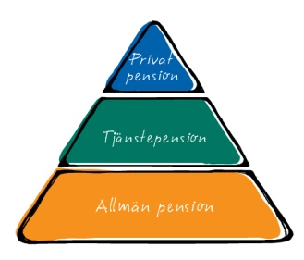
Du väljer
Traditionell försäkring
Fondförsäkring
Pensionsbolaget bestämmer placering
Du bestämmer placering
Både aktier och ränte-
bärande papper
Pengarna förvaltas i fonder som du väljer
Garanterat pensions-
belopp med möjlighet till högre pension
Inget garanterat pensions-
belopp, möjlighet till högre
avkastning, men också högre risk

Slide 10
Vad händer om du inte väljer?
KPA Pension
Traditionell Pensionsförsäkring – Tryggt med garanterat pensionsbelopp
Automatiskt återbetalningsskydd
Dina pengar placeras etiskt
Låga avgifter
Försäkringsbolaget bestämmer placering

Slide 11
Behöver du återbetalningsskydd?
Med
– sparkapitalet tillfaller familjen
Utan
– sparkapitalet tillfaller övriga
sparare i en gemensam pott

Slide 12
Skydd för dina efterlevande
Pension till efterlevande vuxen:
Make, maka eller registrerad partner
Sambo med gemensamt barn
Make/sambo måste vara skriven på samma adress
Utbetalas i 5 år
Pension till efterlevande barn:
Utbetalas till barn under 18 år eller upp till 20 år vid studier

Slide 13
Mer skydd för dina efterlevande
Tjänstegrupplivförsäkring:
Alla omfattas
Betalas av arbetsgivaren
Tillfaller make/maka, sambo, barn
Helt grundbelopp 268 800 kr
Helt barnbelopp 89 400 kr
Begravningshjälp 22 400 kr

Slide 14
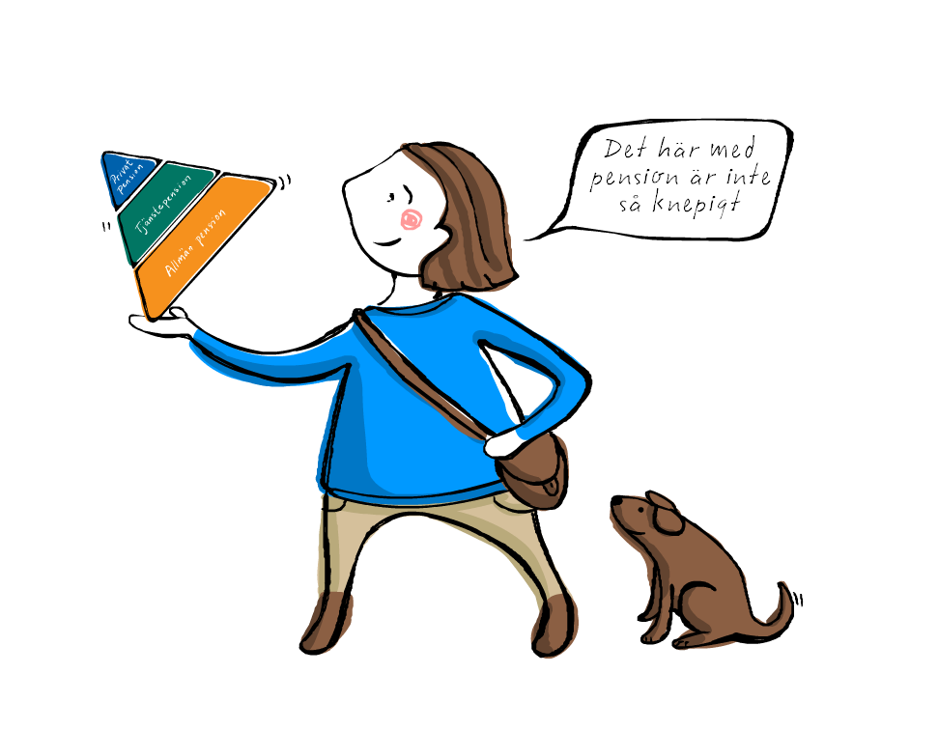
För dig som vill veta mer
www.minpension.se
www.pensionsmyndigheten.se
www.konsumenternas.se
www.pensionsvalet.se
www.kpa.se

Slide 15
Andra tjänstepensionsområden
SPV - statlig anställning 020-650 065
AMF - privat anställning LO kollektivet 020-696 320
Alecta - privat tjänsteman 020-782 280

Slide 17
